Slide 1
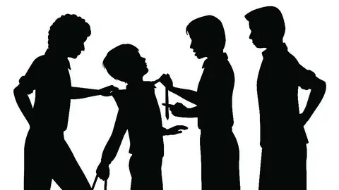
ПРАКТИЧЕСКАЯ ЛАБОРАТОРИЯ «БУЛЛИНГ В ШКОЛЕ. НЕ ДОПУСТИТЬ. НЕ ПРОПУСТИТЬ. НЕ УПУСТИТЬ.»
Муниципальное бюджетное учреждение «Центр психолого-педагогической, медицинской и социальной помощи № 7 «Способный ребенок»
Педагог-психолог Руденко Ольга Васильевна

Slide 2
Конфликт
Буллинг
Это то событие, которое уже свершилось, две противоборствующие стороны вступили в спор, столкновение.
это вид насилия
В конфликте всегда есть предмет (причина) конфликта (предметы, интересы, ценности и прочее).
Решение участвовать в конфликте участники принимают сами
Стороны сохраняют свою субъектность
В конфликте силы относительно равны
Конфликт и его разрешение ведут к развитию
Из конфликта стороны могут выйти по своей воле
В травле "причиной" как бы становится сам человек или его качества
Решение участвовать в травле принимает только обидчик (агрессор)
В травле наблюдается явное неравенство сил/ресурсов сторон (социальных, физических, материальных и пр.)
Травля - никогда не ведет к развитию
Из травли по своей воли выхода нет

Slide 3
Виды школьного буллинга
Психологическая травля
Агрессор изводит свою жертву без прямого физического контакта.
Его цель – вывести человека из себя, лишить эмоционального равновесия. В ход идут самые изощренные способы:
вербальные – унизительные сплетни, слухи, оскорбительные прозвища, комментарии, обзывание, бесконечные насмешки, обидные слова;
невербальные – плевки, оскорбительные надписи, непристойные жесты и действия;
вымогательство – агрессоры могут отбирать еду, деньги, личные вещи, принуждать к каким-либо действиям (например, к краже);
запугивание – преследователь управляет жертвой – требует что-либо совершить или наоборот запрещает что-то делать.
Физическая травля
Социальный буллинг
Ее главный признак – применение физической силы для унижения, подчинения, контроля над жертвой – тычки, шлепки, пинки, удары, толчки, побои, неприятные прикосновения, удерживание силой или выталкивание из раздевалок, классов.
Цель агрессора – изолировать жертву от общества. Это может быть бойкот как во время занятий или на переменах, так и после школы, изгнание из группы. Бойкоты становятся самым тяжелым испытанием для ребят, и нередко приводит к мыслям о суициде.

Slide 4
НЕ ДОПУСТИТЬ !

Slide 5
Психологические аспекты профилактики школьного буллинга
- ФормировАНИЕ среды, исключающей возникновение буллинга. Создание условий недопущения буллинга.
- Пресечение воздействия стрессовых ситуаций на детей.
- Обеспечение психологической защиты и поддержки детей.

Slide 6
МЕРОПРИЯТИЯ ПО Профилактике буллинга:
Внутригрупповые правила;
Беседы;
Просмотр фильмов (Фильм «буллинг», «ДВА ОДИНОЧЕСТВА») (педагоги предварительно просматривают фильмы и оценивают (выбирают) сюжет под эмоциональное развитие детей – зрителей)
Проигрывание ситуаций, Постановки;
Комбинирование форм работы.

Slide 7
Анкеты и опросники:
Метод социометрических измерений (социометрия) (Д. Морено).
Определение уровня комфортности обучающихся. Методика Щурковой Н.Е. «Круги».
Анкета для изучения психологического климата в классе (Л.Г. Федоренко).
Метод незаконченных предложений (С. Леви).
Методика на выявление «Буллинг-структуры» (Норкина Е.Г.).
Опросник риска буллинга (А.А. Бочавер, В.Б. Кузнецова, Е.М. Бианки, П.В. Дмитриевский, М.А. Завалишина, Н.А. Капорская, К.Д. Хломов).
Диагностический комплект методик по выявлению буллинга в образовательной среде- http://pmssm.ru/Педагогам/Диагностический_комплект_методик_по_
выявлению_буллинга.pdf

Slide 8
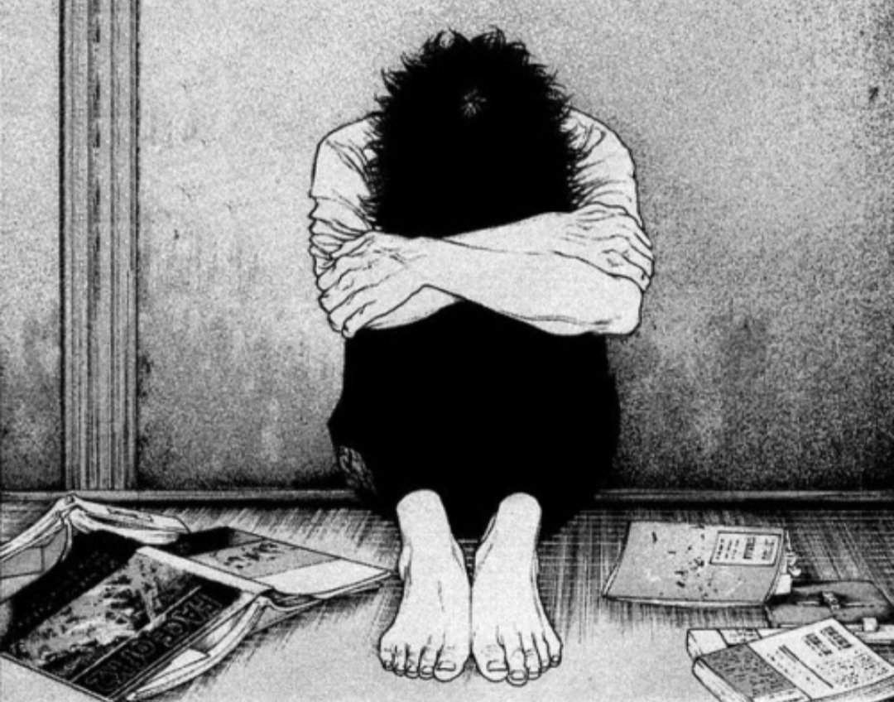
НЕ ПРОПУСТИТЬ !

Slide 9
Как понять, что ребенок в школе стал объектом буллинга ?
Снижение настроения, стал замкнутым, раздражительным, тревожным.
Склонность к уединению, нежелание общаться.
Частые пропуски по болезни, потеря интереса к школе, ищет причины не ходить в школу (имитация болезни).
Потеря интересов.
Снижение успеваемости.
Суицидальные высказывания и поступки.
Самоповреждения (селфхарм).
У ребенка могут быть следы насилия (синяки или рваная одежда).

Slide 10
есть ли у буллинга причины….
банальная зависть или неприязнь;
стремление показать свое превосходство над человеком, который не нравится, путем его унижения или запугивания;
желание продемонстрировать остальным свою силу;
жажда мести, если агрессор когда-то сам был жертвой буллинга.

Slide 11
Увидеть…
Заметить…
услышать…
Почувствовать…

Slide 12
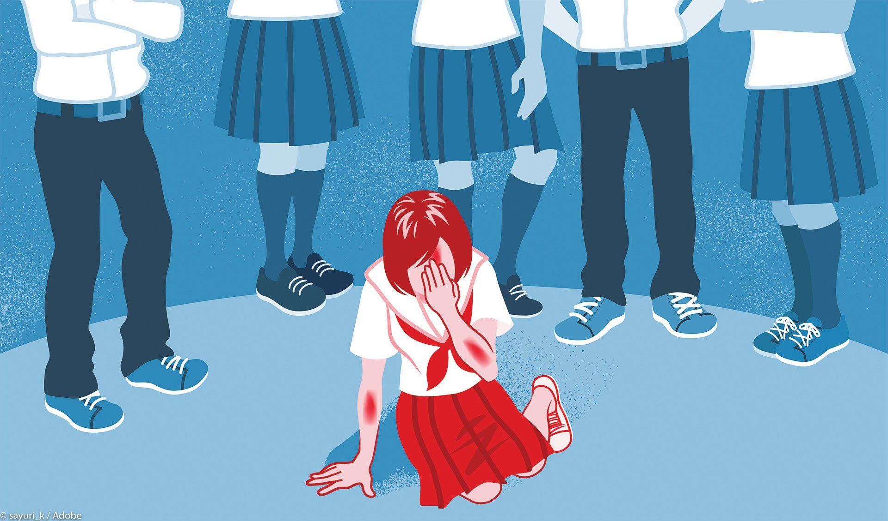
НЕ УПУСТИТЬ !

Slide 13
Алгоритм действий оо в случае выявления фактов насилия, буллинга среди обучающихся
3
Оказание первой помощи пострадавшему
2
Немедленное вмешательство в целях прекращения насилия
4
Разбор и регистрация случая насилия
1
Сообщение о случае насилия/выявление случая насилия
5
Оказание помощи, принятие воспитательных и дисципли-
нарных мер

Slide 14
Когда Буллинг может считаться разрешенным?
всем его участникам оказана помощь;
в отношении обидчиков приняты воспитательные и при необходимости – дисциплинарные меры;
обстановка в классе (группе) нормализовалась и повторных проявлений насилия со стороны обидчиков (или других лиц в отношении пострадавшего или других учащихся) не наблюдается в течение 3–4 недель;
При завершении случая в форме регистрации и в журнале учета случаев насилия делается запись о принятых мерах, оказанной помощи и достигнутых результатах.

Slide 15
УЧАСТНИКИ БуллингА
Последователи
активно участвуют в травле, но не инициируют
Агрессор (буллер) инициирует буллинг
Одобряющие наблюдатели
одобряют происходящее, но сами не принимают в нем участие
Потенциальные защитники
не одобряют происходящее, хотели бы помочь, но не помогают
Пассивные наблюдатели
с интересом наблюдают за происходящим, но открыто не поддерживают
Защитники
пытаются помочь
ЖЕРВА БУЛЛИНГА

Slide 16
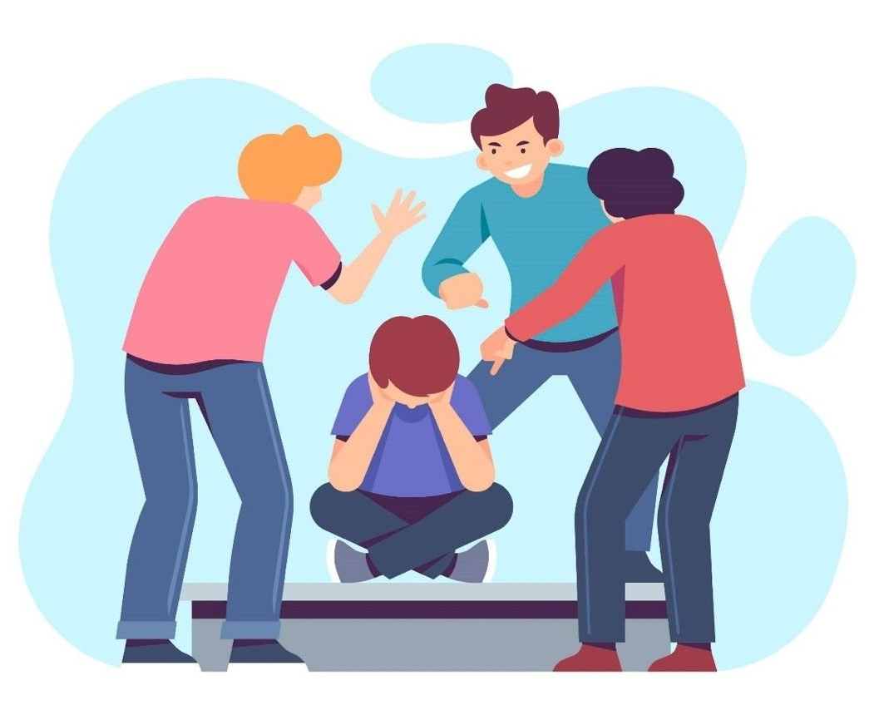
СИТУАЦИЯ
Мальчик с семьей переехал из одного района города в
другой, соответственно поступил в другую школу.
Проблемой в классе стало его необычное имя. Группа детей,
как услышали, начали насмехаться, относиться с пренебрежением,
провоцировать на драки, отнимать деньги. Некоторые из ребят в
одобрительно усмехались, поддерживали насилие со
стороны. Некоторые в классе смотрели на
ситуацию со стороны, обсуждали, но боялись
вмешаться. Пара ребят пытались заступиться за
мальчика, но получали отпор от обидчиков.

Slide 17
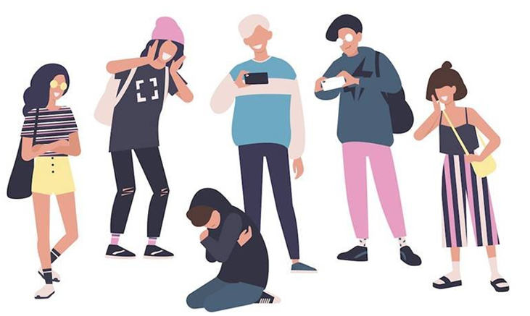
жертва
детИ-инвалидЫ (с физическими недостатками или особенностями
развития (сниженный слух или зрение, ДЦП и др.);
детИ из неблагополучной среды;
беженцы;
дети, которые вернулись в класс с дистанционного или домашнего обучения;
неуверенные в себе, замкнутые, с повышенной тревожностью и низкой самооценкой;
с особенностями внешности (веснушки, полнота/худоба и др.);
с низким интеллектом и проблемами в учебе;
«любимчики» учителей или, наоборот, изгои.
объединяет всех жертв то, что они не могут противостоять обидчику, защитить себя, дать отпор.

Slide 18
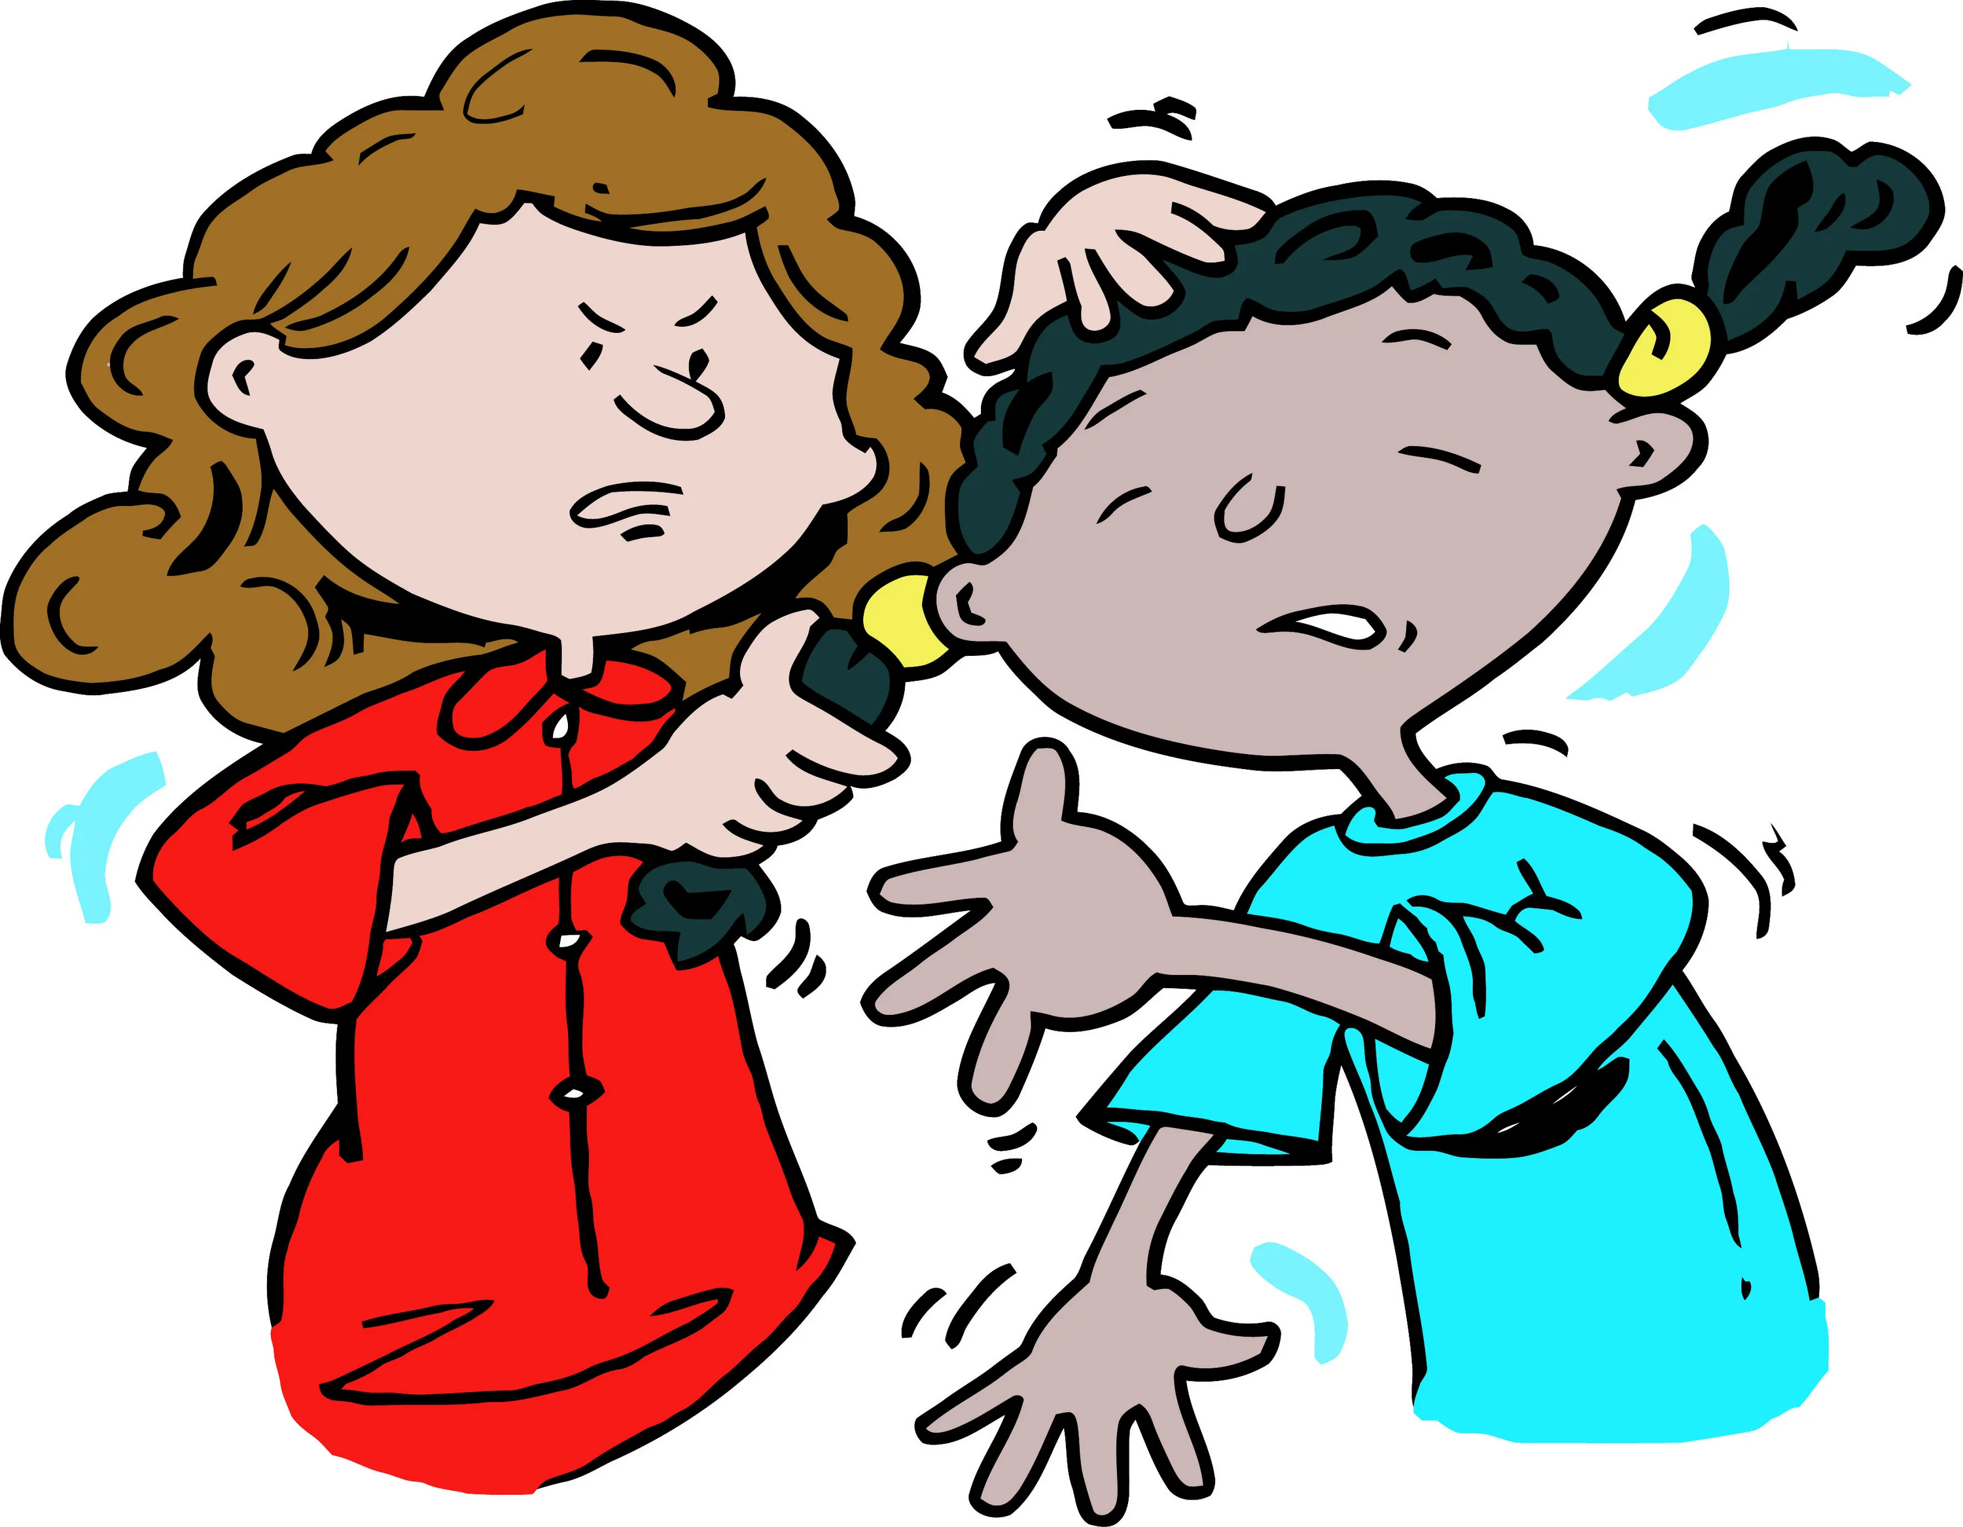
Агрессор (буллер, зачинщик)
с низкой самооценкой, которую он стремится поднять за счёт унижения других;
стремящийся быть в центре внимания любой ценой;
агрессивный, жестокий, склонный к доминированию и манипулированию;
Активные, общительные дети, претендующие на роль лидера в классе;
не умеющие сочувствовать окружающим, ставить себя на место других (нарушение эмпатии);
чаще с проблемами в семейных и детско-родительских отношениях;
Агрессорами могут быть дети как из неблагополучных семей, так и из семей с высоким материальным положением.
Причины: стремление самоутвердиться, выделиться.
Очень редко травля — это результат личной мести

Slide 19
Главные составляющие работы педагога-психолога в работе с детьми агрессорами и жертвами буллинга
переговорить отдельно с каждым ребенком, ставшим жертвой, и предложить письменно описать все случившееся;
индивидуальная беседа с каждым членом группы агрессоров. получить от них письменное изложение инцидента;
обидчикам объясняется, какие именно правила поведения были нарушены и какое наказание их ожидает за содеянное;
осуществляется психологическая подготовка всех действующих лиц к встрече друг с другом вне стен кабинета специалиста; «Что вы собираетесь сказать другим ребятам, когда выйдете отсюда?»
собрать всю группу и предложить каждому её члену рассказать перед другими, о чем говорили с ним в индивидуальной беседе;
потребовать от обидчиков извинений;
поговорить с родителями детей, участвовавших в девиантной группе, показать им письменные объяснения ребят.

Slide 20
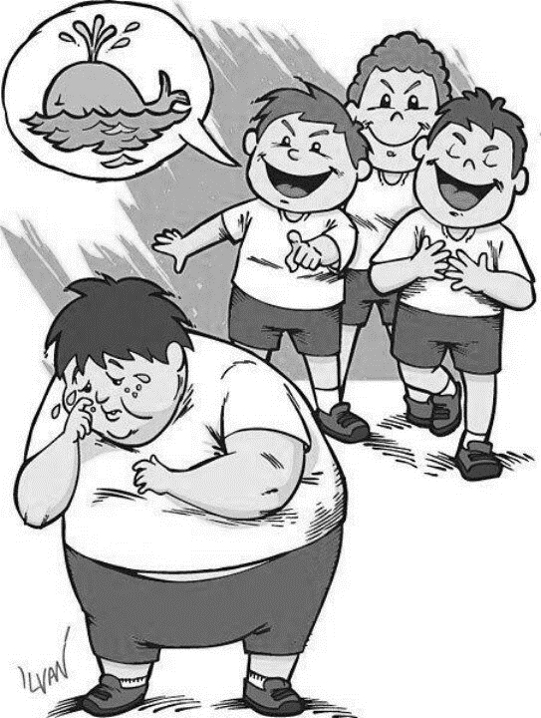
Последователи (преследователи)
Несамостоятельны, легко поддаются влиянию окружающих, не проявляют инициативу;
Не склонны признавать свою ответственность за происходящее;
Часто подвержены жесткому контролю со стороны старших;
Эгоцентричны, не умеют ставить себя на место другого, не склонны задумываться о последствиях своего поведения;
Неуверенные в себе, очень дорожат «дружбой»,
оказанным доверием со стороны лидеров класса;
Трусливы и озлоблены.

Slide 21
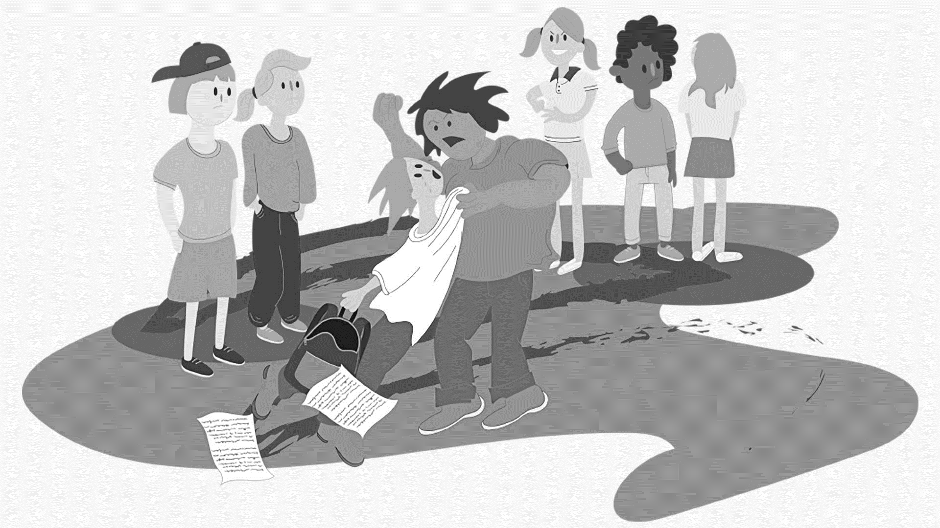
Наблюдатели
Это самая большая категория участников школьного буллинга.
Варианты развития событий:
1. Поддерживающие одобряющие, подбадривающие (одобряют происходящее, но сами не принимают участие);
2. Нейтральные смотрят и /или избегают ситуаций травли, не занимая ничью сторону (с интересом наблюдают за происходящим, но открыто не поддерживают);
3. Пассивные одобряющие - равнодушные свидетели.

Slide 22
Защитники
занимают очевидную позицию против травли, предпринимают действия для прекращения издевательств, либо успокаивают и поддерживают жертву;
Сочувствующие;
хотят заступиться за жертву травли, но боятся.

Slide 23
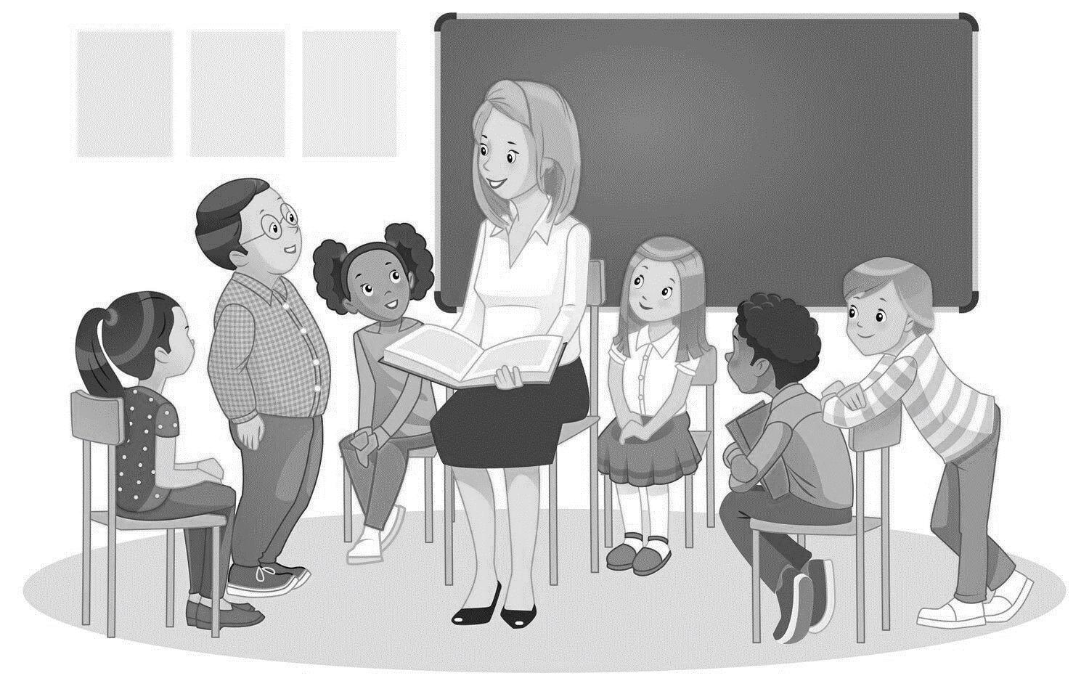
Чек-лист «АЛГОРИТМ РАБОТЫ классного руководителя В СИТУАЦИИ ШКОЛЬНОГО БУЛЛИНГА»

Slide 24
АЛГОРИТМ РАБОТЫ классного руководителя:
наблюдает за состоянием участников насилия, беседует с ними, их родителями;
при необходимости оказания участникам помощи привлекает психолога, социального педагога;
проводит (при необходимости совместно с психологом, социальным педагогом) обсуждение случая;
принимает воспитательные меры, разъяснительную и профилактическую работу в классе (группе);
информирует ответственного о результатах принятых мер и оказанной помощи.

Slide 25
Чек-лист «АЛГОРИТМ РАБОТЫ ПЕДАГОГА-ПСИХОЛОГА В СИТУАЦИИ ШКОЛЬНОГО БУЛЛИНГА»

Slide 26
АЛГОРИТМ РАБОТЫ ПЕДАГОГА-ПСИХОЛОГА образовательной организации:
оценивает психологическое состояние пострадавшего, обидчика, свидетелей, оказывает им психологическую помощь;
консультирует классного руководителя, других учителей и работников образовательной организации по тактике поведения в отношении участников насилия и проведения разъяснительной и профилактической работы в классе (группе) и в образовательной организации в целом;
при необходимости самостоятельно или совместно с классным руководителем или с ответственным организует обсуждение случая или профилактическую беседу с классом (группой);
консультирует родителей, при наличии показаний рекомендует обратиться за психологической, медицинской и социальной помощью в другие учреждения;
отслеживает психологическое состояние участников, других учащихся класса (группы), при необходимости проводит консультирование, организует тренинги, беседует с родителями.

Slide 27
Книги и фильмы:
https://www.livelib.ru/selection/1545301-bulling-v-knigah-dlya-detej-i-podrostkov
https://vk.com/wall-100760657_12344?ysclid=lpctn2e5ng495165495
https://dzen.ru/a/YCJNUUhJpjYIYOnA
https://thegirl.ru/articles/top-10-filmyi-pro-travlyu-v-shkole/?ysclid=lpdz4r8q8e112386044
https://burninghut.ru/filmy-pro-bulling/
https://4brain.ru/blog/k-chemu-privodit-travlya-filmy-o-bullinge/
Фильм «Отверженный» - https://dzen.ru/video/watch/649f17883d2e4c3e4e8c3f3a?f=d2d https://youtu.be/-WBypzvPhEM
Фильм «Мстить нельзя помиловать» - https://youtu.be/-WBypzvPhEM
фильм «Забитая правда» - https://youtu.be/6EfnvQ3ds_0
Фильм «Будь умницей» - https://www.youtube.com/watch?v=n7DCjd6LFVg
Фильм «буллинг» - https://www.youtube.com/watch?v=BEatf7GUsdM
Фильм «Два одиночества» - https://www.youtube.com/watch?v=51wi5NRmg0g

Slide 28
Электронные ресурсы
https://mel.fm/vospitaniye/psikhologiya/3485670-bullying_books
https://sh20-ivanovo
r24.gosweb.gosuslugi.ru/netcat_files/userfiles/Pomosch_v_trudnoy_situatsii/Spisok_knig_o_bullinge_travle_v_shkole.pdf
https://kas-7.mskobr.ru/files/Documents/vospitrabota/2017-2018/commission/Bullying/Список%20литературы%20.pdf
https://rosuchebnik.ru/material/chto-delat-roditelyam-rebenku-i-uchitelyam-v-situatsii-bullinga/

Slide 29
литература
Школа без насилия. Методическое пособие / Под ред. Н.Ю. Синягиной, Т.Ю. Райфшнайдер. — М.: АНО «ЦНПРО», 2015.
Предотвращение насилия в образовательных учреждениях. Методическоепособие для педагогических работников /Л.А. Глазырина, М.А. Костенко; под ред. Т.А. Епояна. – М., 2015.
Руководство по противодействию и профилактике буллинга. Для школьной администрации, учителей и психологов / А.А. Реан, М.А. Новикова, И.А. Коновалов, Д.В. Молчанова / Под редакцией академика РАО А.А. Реана – М., 2019.
ПРОФИЛАКТИКА БУЛЛИНГА В ОБРАЗОВАТЕЛЬНЫХ ОРГАНИЗАЦИЯХ. Методические рекомендации. Л.В. Нетребенко.
Руководство для родителей про буллинг: ЧТО ДЕЛАТЬ, ЕСЛИ ВАШ РЕБЕНОК ВОВЛЕЧЕН? А.А. РЕАН , М.А. НОВИКОВА , И.А . КОНОВАлОВ , Д.В. МОЛЧАНОВА. Под редакцией академика РАО А.А. РЕАНА. Москва 2019.

Slide 30
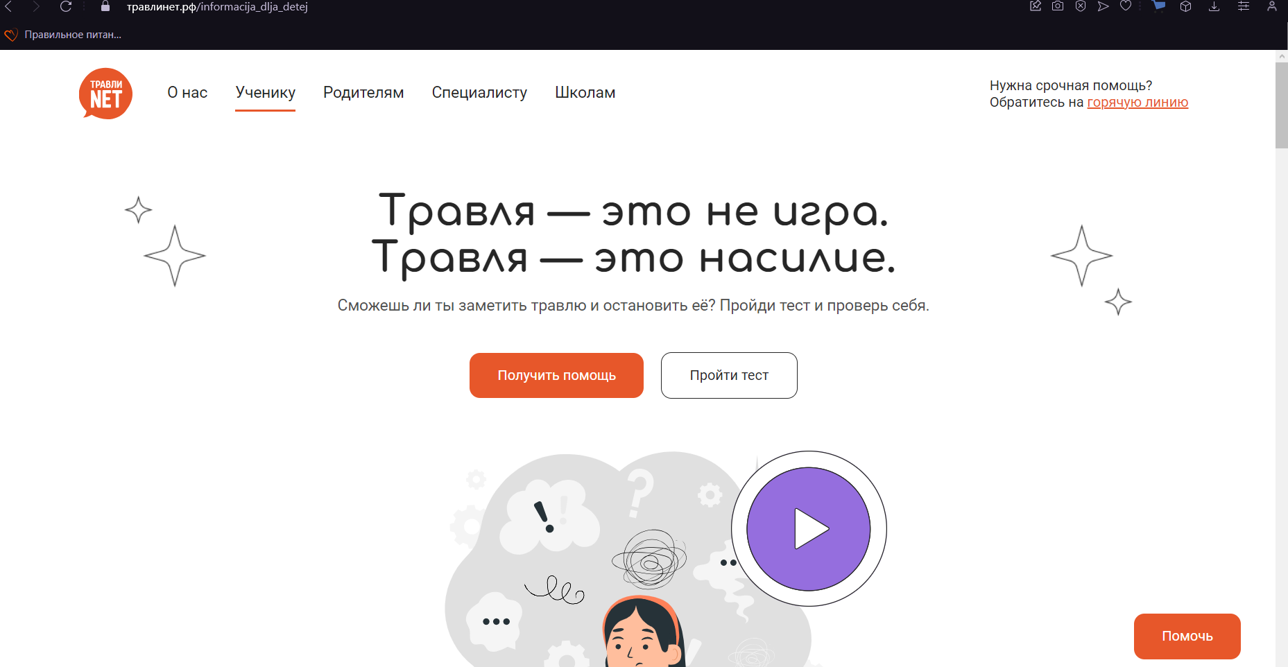
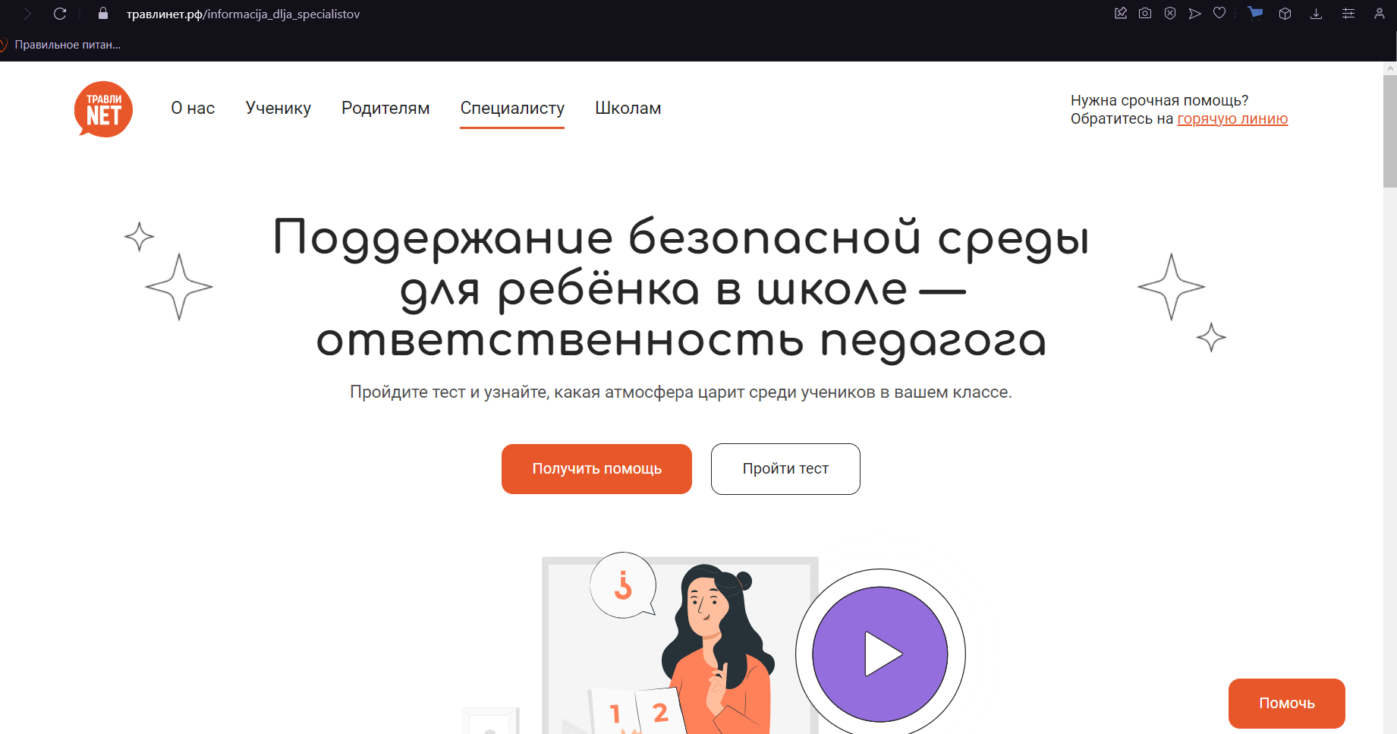
https://травлинет.рф
Помогаем школьникам,
родителям и специалистам
бороться с травлей

Slide 31
Спасибо за участие!
Муниципальное бюджетное учреждение «Центр психолого-педагогической, медицинской и социальной помощи № 7 «Способный ребенок».
Наш сайт: https://7centr.ru
г. Красноярск,
ул. Академика Вавилова 86 Б

